Slide 1
Anmerkung
Diese Installation betrachtet nur Windows-Systeme. Auf einem Mac oder Linux-System sollte es aber äquivalente Software geben
Als GUI verwende ich TortoiseGIT, da ich Erfahrung einem ähnlichen Produkt von Tortoise habe. Man kommt aber auch ohne GUI aus respektive kann sich für eine andere entscheiden
Wer für den „push“-Request (siehe Folie 14) nicht jedesmal die Accountdaten des Projektes eingeben möchte, schaut sich bitte „Zugriff auf github via ssh“ in Moodle an

Slide 2
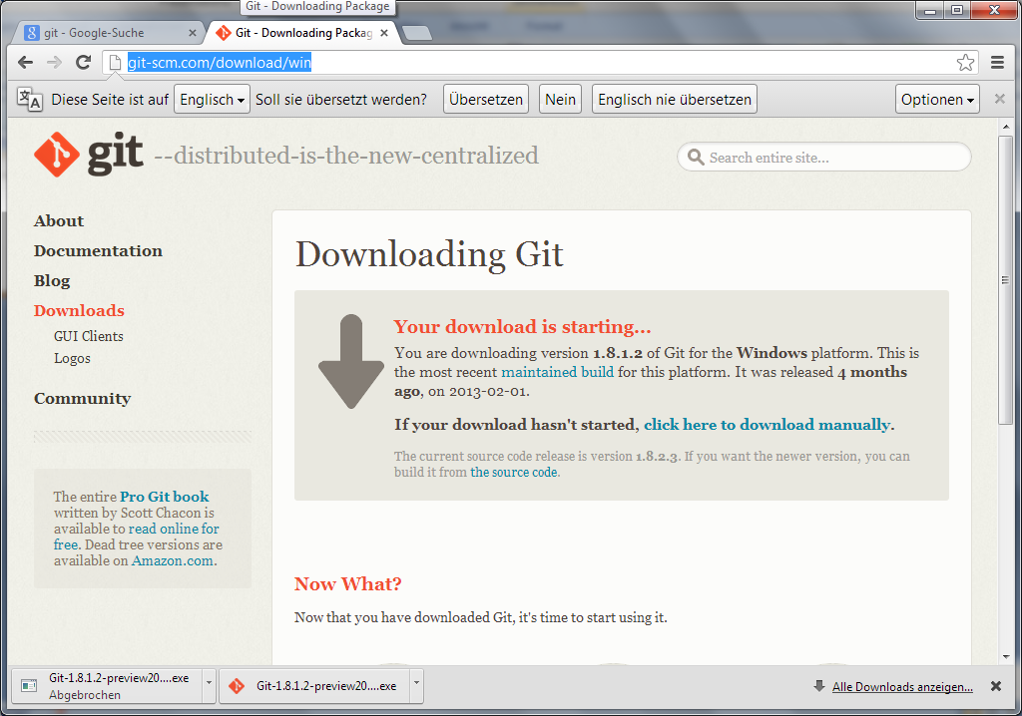
1. Schritt: git-Client installieren
Diese URL im Browser aufrufen:
http://git-scm.com/download/win
Der Download startet automatisch.
Falls nicht, siehe Pfeil klicken:
Dann installieren (Vorein-
stellungen reichen).

Slide 3
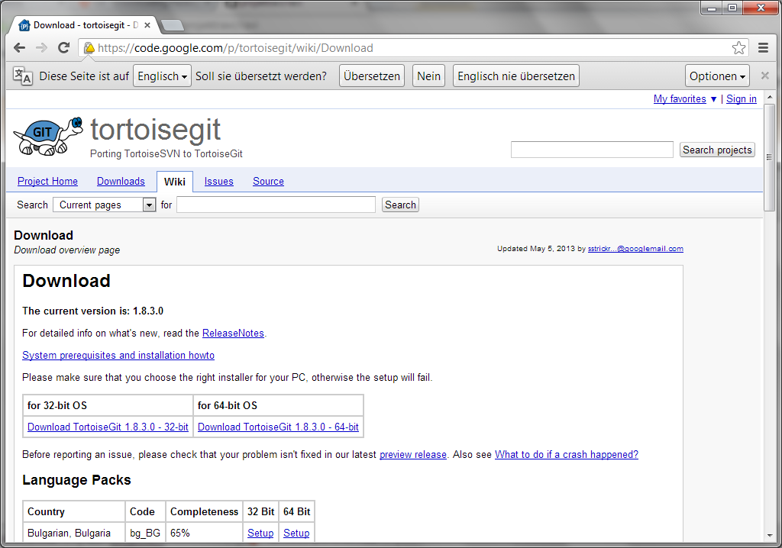
2. Schritt: git-Gui installieren
Diese URL im Browser aufrufen:
https://code.google.com/p/tortoisegit/wiki/Download
Dann auf Link je nach Art des OS klicken (im Zweifel 32 Bit):
Dann installieren (Standarteinstellungen können bleiben)
32 Bit
64 Bit

Slide 4
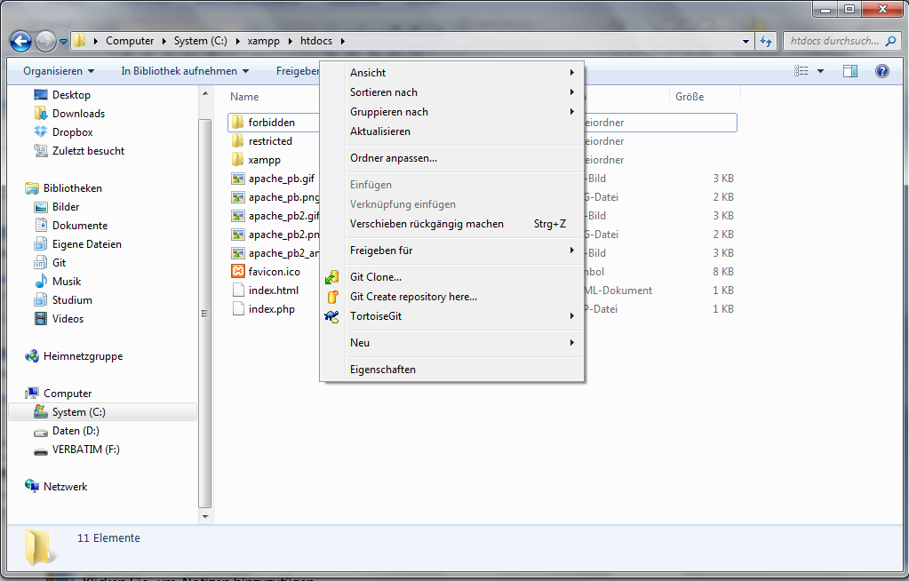
3. Schritt: git-Repository klonen
Im Explorer in das Verzeichnis „htdocs“ der „XAMPP“-Installation navigieren und dort auf eine freie Stelle rechts klicken
In dem Kontextmenu auf „Git Clone …“ klicken

Slide 5
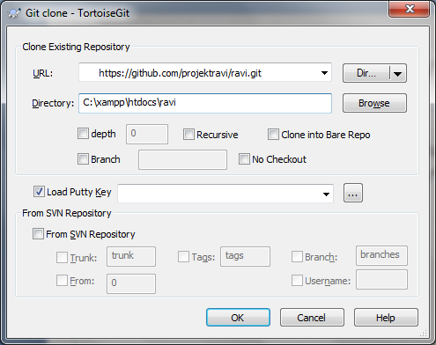
3. Schritt: git-Repository klonen
In dem neuen Fenster sind 2 Werte wichtig:
URL: https://github.com/projektravi/ravi.git
Directory: „XAMPP-Installationsverzeichnis“\htdocs\ravi
Rest kann voreingestellt bleiben. Dann okay klicken.

Slide 6
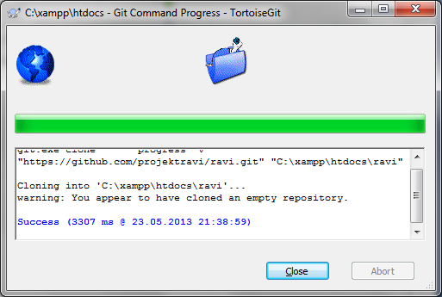
3. Schritt: git-Repository klonen
Ein neues Fenster erscheint, das Repository wird geklont und ein neues Verzeichnis wird bei euch angelegt:
Dieses könnt ihr schließen.
Unterhalb von „htdocs“ sollte nun ein Ordner „ravi“ liegen.

Slide 7
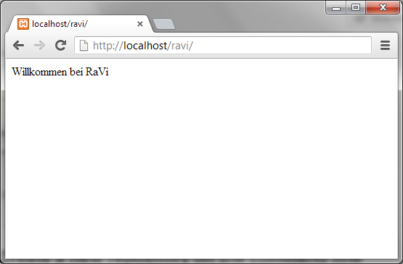
4. Schritt: Test
Ob alles geklappt hat, seht ihr, wenn ihr diese URL im Browser eingebt:
http://localhost/ravi/
Ihr müsstet folgendes sehen:
Der Apache von XAMPP muss dazu aber laufen.

Slide 8
Änderungen hochladen (committen)
Wenn man Änderungen vorgenommen hat, muss man diese im Repository bereit stellen.
Wichtig ist hierbei, dass nur Änderungen erfasst werden, die unterhalb des Ordners „ravi“ getätigt wurden. D.h., man muss in diesen Ordner (und seinen Unterordnern) Dateien erstellen, ändern, löschen, kopieren etc pp damit sie vom System als Änderung erkannt werden.
Hinweis: Bitte erstellt Unterordner für spezielle Themen, damit eine gewisse Struktur entsteht.

Slide 9
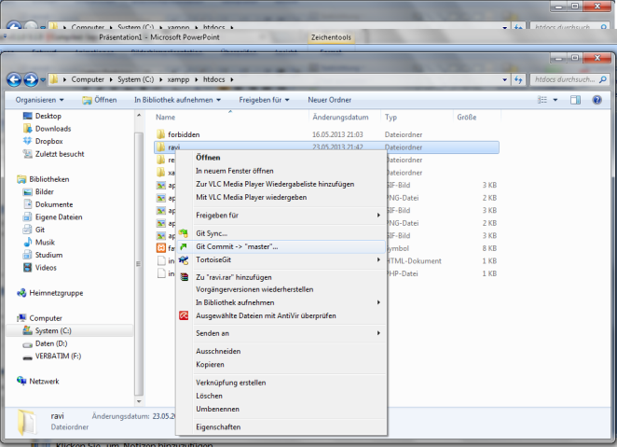
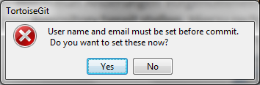
Änderungen hochladen (committen)
Wenn man Änderungen vorgenommen hat, muss man diese im Repository bereit stellen. Hierzu rechtsklickt man auf einen freien Bereich unterhalb des Ordners „ravi“ oder direkt auf den Ordner „ravi“.
In dem Kontextmenu klickt man dann auf „Git commit -> master…“
Er fragt dann nach einem Namen und einer eMail-Adresse. Diese werden benötigt, um Änderungen einem Benutzer zuordnen zu können.

Slide 10
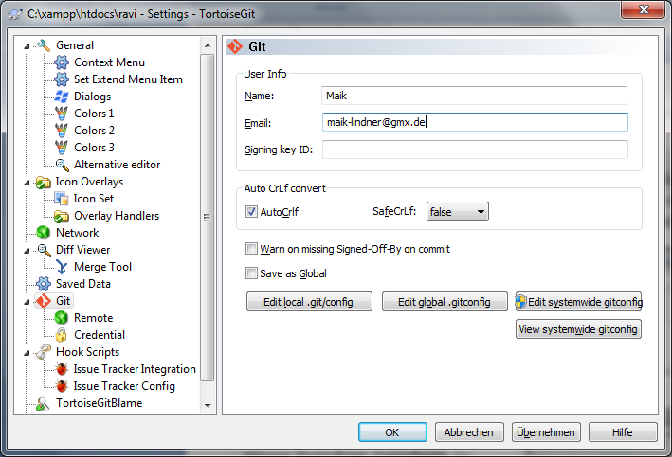
Änderungen hochladen (committen)
Name und eMail-Adresse muss man nur beim 1. Mal hinterlegen

Slide 11
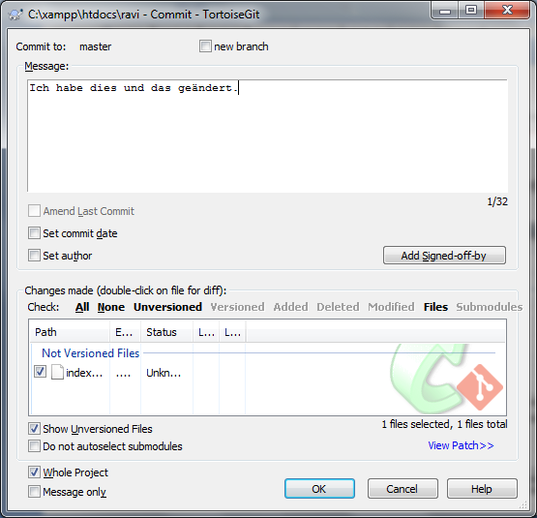
Änderungen hochladen (committen)
Im nächsten Fenster kommentiert man seine Änderungen und wählt aus, welche geänderten Dateien committed werden sollen:

Slide 12
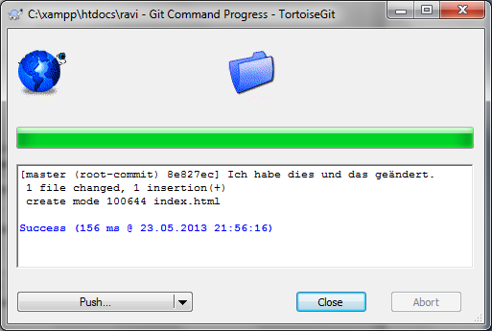
Änderungen hochladen (committen)
Im nächsten Fenster nicht vergessen zu „pushen“, Änderungen kommen sonst nie im Repository an:

Slide 13
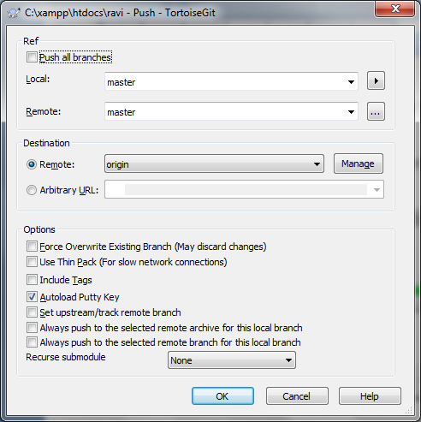
Änderungen hochladen (committen)
Hier einfach okay:

Slide 14
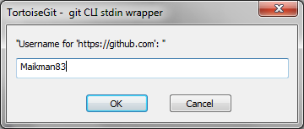
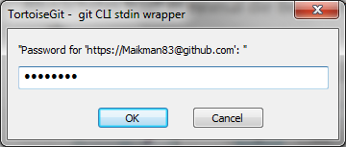
Änderungen hochladen (committen)
Als nächstes fragt er die Benutzerdaten für github.com ab (nur wenn kein Zugriff per SSH geschieht, siehe 1. Folie):
Username:
projektravi
Password:
ravigit777

Slide 15
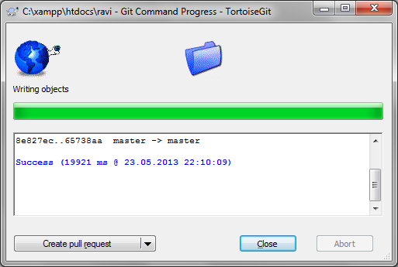
Änderungen hochladen (committen)
Dann auf close – fertig!

Slide 16
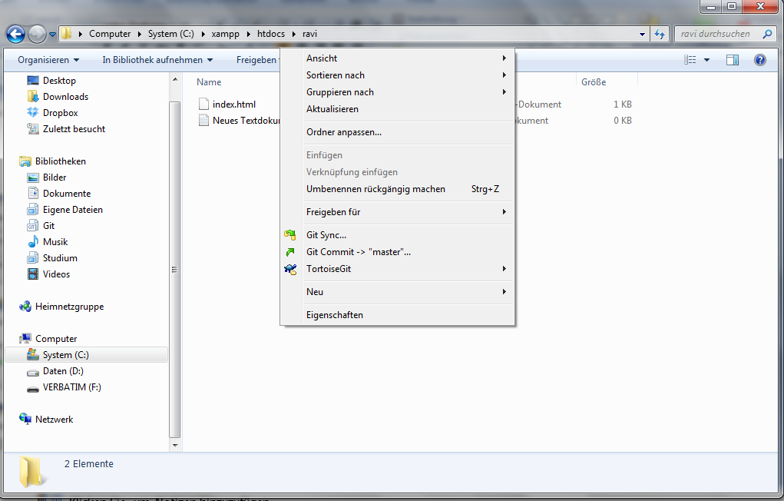
Änderungen herunterladen
Von Zeit zu Zeit oder nach Aufforderung solltet man die lokalen Daten aktualisieren.
Dazu rechtsklickt man wieder auf einen freien Bereich unterhalb des Ordners „ravi“ oder direkt auf den Ordner „ravi“:
In dem neuen Kontextmenu klickt ihr auf „Git sync …“

Slide 17
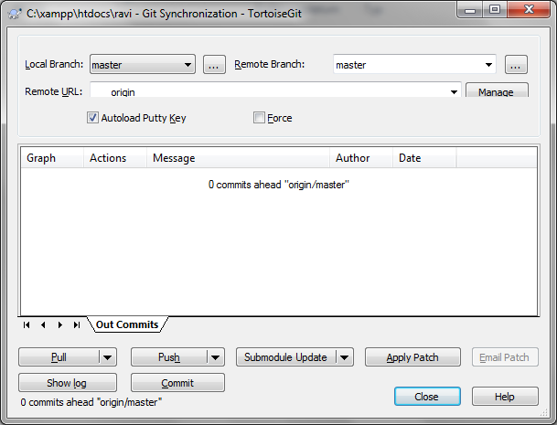
Änderungen herunterladen
In dem neuen Fenster klickt ihr auf „pull“, damit überprüft er, ob Änderungen vorliegen:

Slide 18
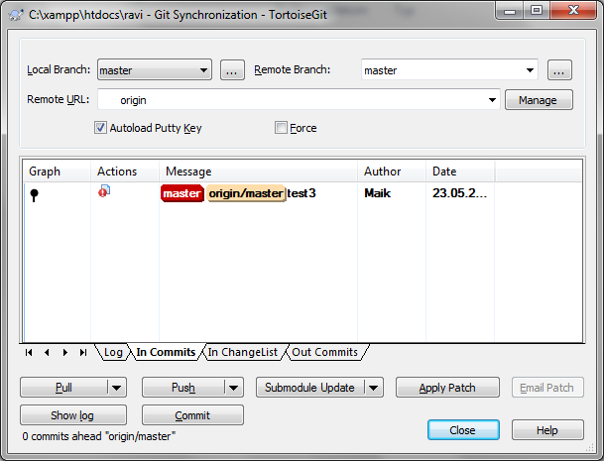
Änderungen herunterladen
Falls Änderungen vorhanden sind, seht ihr diese in der Liste. Diese wurden dann auch sofort übernommen:

